Slide 1
Ejecución de kernels

Slide 2
Streams
Un stream es una secuencia de comandos para el GPU
Normalmente los kernels se ejecutan en el default stream (número 0)
Se puede especificar el stream con el cuarto argumento para lanzar el kernel:
  kernel<<< grid_size, block_size, shared_memory, stream >>>

Slide 3
Streams
cudaStream_t stream;
cudaStreamCreate(&stream);
foo_kernel<<< grid_size, block_size, 0, stream >>>();
cudaStreamDestroy(stream);
Ejemplo: cuda_default_stream.cu
→ se puede analizar los streams en NVVP

Slide 4
Streams
Ejemplo: cuda_multi_stream.cu
  Los kernels se ejecutan en una forma asincrónica con el host
  Las operaciones de CUDA en streams diferentes son independientes
Ejemplo: cuda_multi_stream_with_sync.cu
  Se puede sincronizar los streams con: cudaStreamSynchronize(stream)
  Esta función obliga que el host espere hasta que el stream termina.
Ejemplo: cuda_multi_stream_with_default.cu
  Todos los otros streams son sincrónicos con el default stream
  Para tener streams operando en paralelo, mejor no usar el default

Slide 5
Streams: pipelining
Una aplicación de los streams:
  operaciones de transferencia de datos en unos streams coinciden con computos en otros
  otra manera de “esconder” el latency

Slide 6
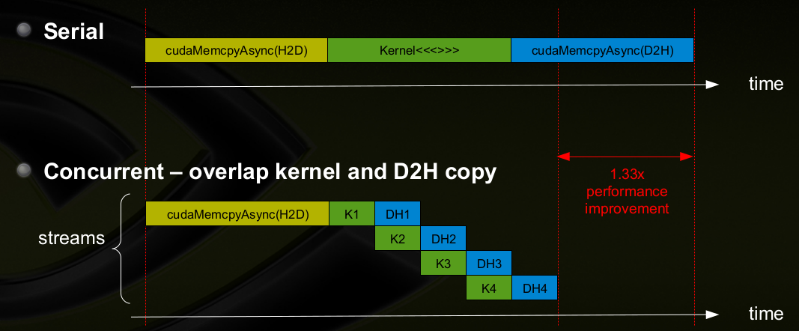
Streams: pipelining

Slide 7
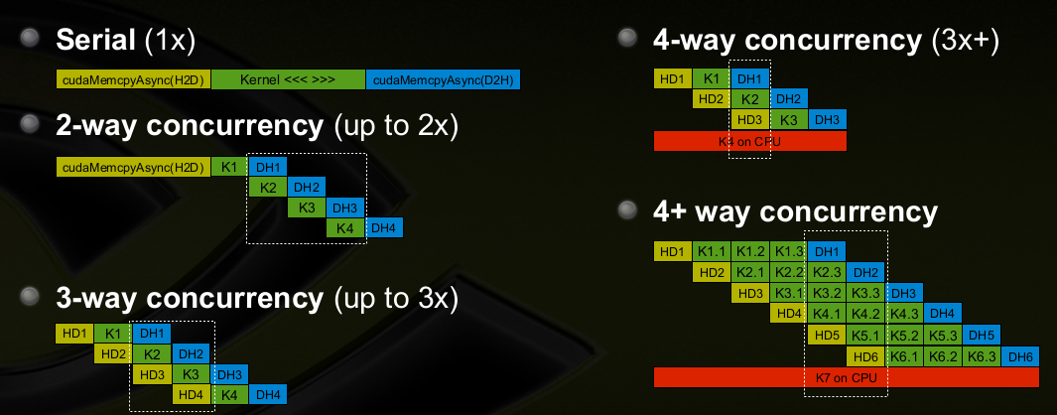
Streams: pipelining

Slide 8
Streams: pipelining
3 requirimientos:
  Memoria en el host debe ser “pinned”, cudaMallocHost()
  Transferencia de datos debe ser asincrónica, cudaMemcpyAsync()
  Las operaciones de CUDA deben estar en streams diferentes (y nada en el default stream)
Ejemplo: cuda_pipelining.cu
  programa escrito en C++, ocupa object-oriented programming para organizar la ejecución de los kernels

Slide 9
CUDA Callback
Una función de callback es una función llamada por el host en algún momento durante la ejecución del stream
Es útil para obtener información sobre el estatus de un stream
Ejemplo: cuda_callback.cu
  Para obtener información acerca del tiempo de ejecución de cada stream
Según la documentación de CUDA:
  el uso de callbacks es obsoleto
  hay una alternativa que es cudaLaunchHostFunc que agrega una función del host en la “fila” del stream.

Slide 10
Stream priority
Se puede asociar una prioridad a los streams
Ejemplo: prioritized_cuda_stream.cu
  cudaDeviceGetStreamPriorityRange()
  cudaStreamCreateWithPriority()
    stream nuevo es sincrónico con default: cudaStreamDefault
    NO es sincrónico: cudaStreamNonBlocking

Slide 11
CUDA events
Para grabar eventos en el lado del device (GPU) en el stream
Ejemplo: cuda_event.cu
  para determinar el tiempo de ejecución del kernel
  ejemplo con callback tiene la desventaja de que el callback está llamado en el host, no el device
Ejemplo: cuda_event_with_streams.cu
  similar, pero con varios streams
  se puede sincronizar los streams con events

Slide 12
Synchronization
Sincronizar todo:
  cudaDeviceSynchronize()
  bloquea host hasta que todas las instrucciones de CUDA terminen.
Sincronizar con respecto a un stream:
  cudaStreamSynchronize( stream )
  bloquea host hasta que todas las instrucciones de CUDA en el stream terminen
Sincronizar con eventos
  crear eventos dentro de los streams para sincronizar
  cudaEventRecord( event, stream )
  cudaEventSynchronize( event )
  cudaStreamWaitEvent( stream, event )
  cudaEventQuery( event )

Slide 13
CUDA Dynamic Parallelism
Lanzar kernels dentro de un kernel
  Permite el uso de child grids
  Algoritmos recursivos
  Grids adaptativos (simulaciones!)
Ejemplo:
  dynamic_parallelism.cu
  recursion.cu

Slide 14
CUDA/OpenMP
Se puede combinar CUDA con OpenMP:
  lanzar kernels de distintos threads de OpenMP
Ejemplo: openmp.cu
  cada stream corresponde a un thread de OpenMP
Ejemplo: openmp_default_stream.cu
  cada thread de OpenMP lanza el default stream

Slide 15
MPS
Se puede ejecutar kernels de procesos distintos
Dado la manera en que los procesos interactuan con el GPU en la práctica los kernels ejecutan en una forma secuencial
Con el modo de Multi-Process Service (MPS) se puede tener ejecución simultanea de los kernels de procesos distintos
  así podemos combinar MPI con CUDA
MPS está disponible solamente en Linux

Slide 16
MPS
Funciona como un daemon: un programa que corre en el background
  todos los procesos mandan sus comandos al daemon de MPS
  MPS manda los comandos de CUDA al GPU
  Para el GPU, hay solamente un proceso ocupando sus recursos (MPS)

Slide 17
MPS
Ejemplo: simpleMPI.cu
  modificación del programa con OpenMP
  cada proceso de MPI lanza varios threads de OpenMP, y cada thread lanza un kernel en el GPU!
Primero, sin MPS...

Slide 18
MPS
Ahora inicializamos MPS:
  export CUDA_VISIBLE_DEVICES=0
  sudo nvidia-smi -i 0 -c 3
  sudo nvidia-cuda-mps-control -d
Programa debería (en principio) ejecutar más rápido ya que puede aprovechar de uso concurrente del GPU en cada proceso de MPI

Slide 19
MPS
Deactivamos MPS con:
  echo “quit” | sudo nvidia-cuda-mps-control
  sudo nvidia-smi -i 0 -c 0

Slide 20
Kernel execution overhead
Ejemplo: cuda_kernel.cu
Usamos operación de SAXPY
  llamar un kernel dentro de un ciclo (simple_saxpy_kernel)
  poner el ciclo dentro del kernel (iterative_saxpy_kernel)
  un kernel recursivo (recursive_saxpy_kernel)

Slide 21
Kernel execution overhead
Hay overhead para ejecutar un kernel dentro de un loop (asignación de recursos, etc.)
También para recursión (típicamente más)
El caso de tener el ciclo dentro del kernel es lo más rápido

